Slide 1

REUNIÃO DE ASSOCIADOS
21 de maio de 2026
PAUTA
Novos associados
Agenda de cursos e eventos
Atualização dos GT´s
ABNT
Conama 420
Administração Provisória AESAS
Outros assuntos

Slide 2




Agenda SENAC
NOVOS ASSOCIADOS

Slide 3

Agenda SENAC
PRÓXIMOS CURSOS

Slide 4

Agenda SENAC
PRÓXIMOS CURSOS

Slide 5
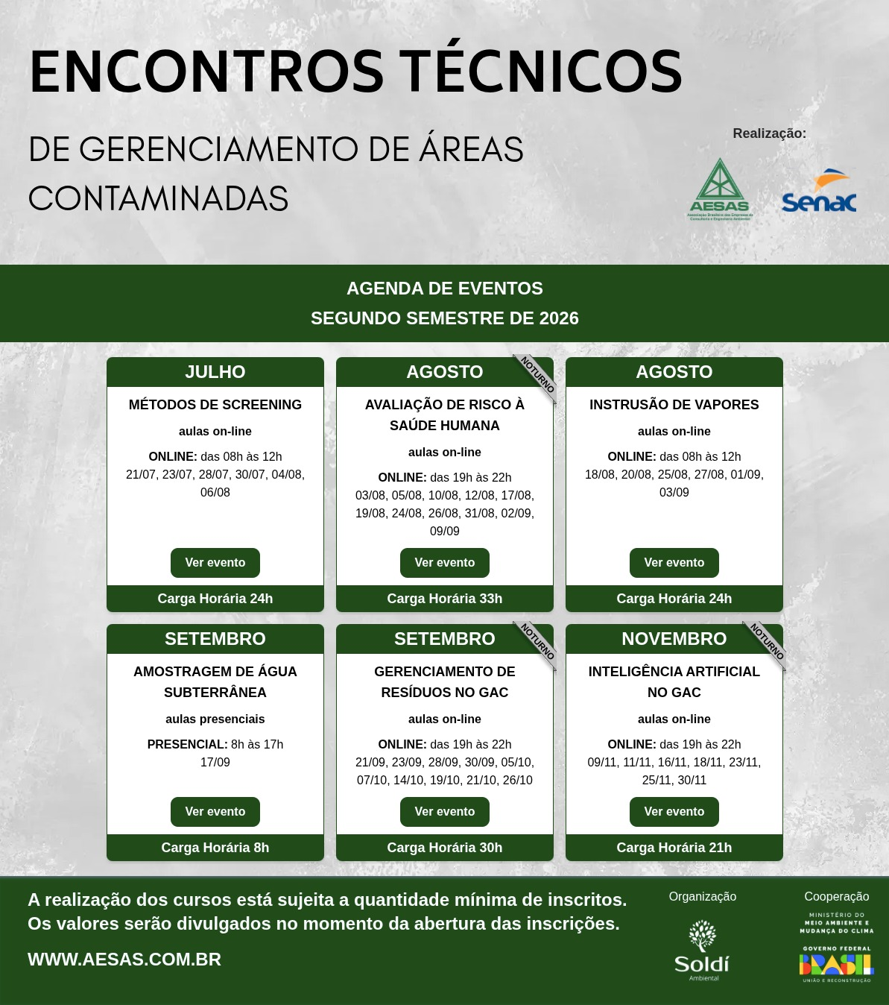

Agenda SENAC
PRÓXIMOS CURSOS

Slide 6
GT Intrusão de Vapores
Líder: Rafael Sato
Contato: Rafael.sato@vsolgroup.com
No momento, o Grupo de Trabalho (GT) encontra-se sem atividades em andamento. Entretanto, está prevista a provocação do grupo para desenvolvimento de um estudo sobre boas práticas de instalação de poços de monitoramento.
A iniciativa surge em função de problemas observados relacionados aos materiais utilizados na construção e estruturação dos poços, tema que vem sendo acompanhado pelo coordenador do GT e que demanda maior alinhamento técnico e definição de diretrizes de boas práticas.

Slide 7
GT LABORATÓRIO E AMOSTRAGEM
Líder: Cristina Gonçalves
Contato: cristina.goncalves@cpeanet.com
O grupo está estruturando um banco de informações técnico com os compostos contemplados em legislações nacionais e internacionais (RSL da USEPA).
A proposta é reunir, de forma organizada e consultável, informações relevantes para o planejamento e a execução dos projetos, como metodologias analíticas aplicáveis, critérios de preservação, frascaria, prazos de validade, volumes necessários e limites de quantificação.
Esse material tem como objetivo apoiar os consultores ambientais na busca por requisitos analíticos e contribuir para maior agilidade e segurança analítica no atendimento às demandas dos projetos.
Neste momento, o trabalho está concentrado nas matrizes solo e água subterrânea.
Como o número de compostos é muito extenso, seguramente levaremos até o final do ano para o trabalho ser concluído.

Slide 8
GT Compras
Líder: Cristiane Freitas
Contato: cris@tecpam.com.br
Atualmente, o Grupo de Trabalho (GT) de Compras encontra-se sem atividades em andamento. No entanto, a coordenação do grupo está em contato com operadoras de planos de saúde de atuação nacional para avaliar a viabilidade de estabelecer parcerias e benefícios voltados aos associados.

Slide 9
GT Emissões Atmosféricas
Líder: José Bichara
Contato: jose.bichara@atmosplan.com.br
O grupo foi formado e está buscando temas para trabalhar no GT.

Slide 10
GT Contaminantes Emergentes
Líder: Aluisio Soares
Contato: aluisio.soares@evaway.com.br
O grupo finalizou o guia de Contaminantes Emergentes. O documento vai passar pela diretoria para aprovação e publicação.

Slide 11
ABNT
AÇÃO | TÍTULO | CÓDIGO | STATUS | RELATOR
ANÁLISE DO RESULTADO DA CONSULTA NACIONAL PELA CEE | Poços de monitoramento de águas subterrâneas em aquíferos granulares - Parte 2: Desenvolvimento | ABNT NBR 15495-2:2008 | PUBLICADA | CÉSAR MALTA
ANÁLISE NA CEE | Amostragem de água subterrânea em poços de monitoramento — Métodos de purga | ABNT NBR 15847:2010 | Apresentação e análise do Texto-Base elaborado pelo GT pela CEE em 2026 - PREVISÃO DE CONCLUIR O TEXTO EM JUNHO PARA IR PARA FORMATAÇÃO E CONSULTA NACIONAL | PAULO NEGRÃO PATRICIA RUIZ
ANÁLISE EM GT | Gerenciamento de áreas contaminadas - Investigação de intrusão de vapores - Principais técnicas e procedimentos | TEXTO-BASE 068:000.000-012 (NOVA NORMA) | Texto-Base em elaboração no GT - PREVISÃO PARA ENTRAR EM PLENÁRIA FEVEREIRO DE 2027 | RAFAEL SATO PAULO NEGRÃO
ANÁLISE EM GT | Amostragem de resíduos sólidos de passivo, solos e sedimentos – Métodos de seleção e coleta de amostras | Texto-Base 068:000.000-013 (Nova Norma) Pode ser dividida em partes ou não Irá cancelar e substituir a ABNT NBR 16434 | ANÁLISE EM GT | ERIKA VON ZUBEN CESAR MALTA
 | Controle de Qualidade | ABNT NBR 16435:2015 | ANÁLISE EM GT | CRISTINA GONÇALVES PATRICIA RUIZ

Slide 12
CONAMA 420
As reuniões do Grupo de Trabalho (GT) foram concluídas e o texto final da revisão está em fase de consolidação pelo IBAMA, para posterior submissão à Plenária do CONAMA.
A expectativa é que a proposta seja incluída na pauta da Plenária do CONAMA até agosto.
Após aprovação pela Plenária do CONAMA, a nova resolução passará a vigorar imediatamente.

Slide 13
ADMINISTRAÇÃO PROVISÓRIA
A Finkler entrou com pedido judicial para suspensão do registro da ATA da Assembleia do final do ano passado, enquanto aguardávamos a decisão do juíz sobre o pedido feito pela Finkler, não poderíamos registrar nenhuma outra ata, motivo pelo qual tivemos que suspender a eleição prevista para Março desse ano.
A AESAS entrou com recurso e a decisão do Juiz foi por mandar o cartório registrar 4 dos 5 itens da pauta da Assembleia do final do Ano passado, ficando em suspenso apenas a ratificação dos atos da presidência passada.
Como nesse meio tempo o mandato da diretoria passada venceu, a AESAS ficou sem direção, entramos então com um pedido judicial para administração provisória em nome do Rivaldo, o que foi concedido judicialmente e está vigente por 4 meses.
Agora com a determinação judicial para registro da ATA e com a administração provisória, o Rivaldo irá convocar oportunamente nova eleição para o próximo mandato de dois anos, usando como base o novo estatuto aprovado no final do ano passado.
Processo: https://esaj.tjsp.jus.br/cpopg/show.do?processo.codigo=360018PYR0000&processo.foro=114&conversationId=&cbPesquisa=NMPARTE&dadosConsulta.valorConsulta=Finkler+engenharia+&cdForo=-1&paginaConsulta=1

Slide 14
OUTROS ASSUNTOS

Slide 15
OBRIGADO!!

